Slide 1
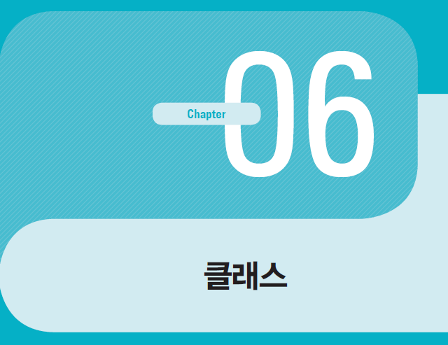


06-6. 패키지와 접근 제한자
혼자 공부하는 자바 (신용권 저)

Slide 2
목차
시작하기 전에
패키지 선언
접근 제한자
클래스의 접근 제한
생성자의 접근 제한
필드와 메소드의 접근 제한
Getter와 Setter 메소드
키워드로 끝내는 핵심 포인트

Slide 3
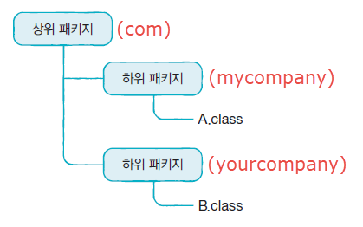
시작하기 전에
[핵심 키워드] : 패키지 선언, import문, 접근 제한자, Getter/Setter
[핵심 포인트]
프로젝트 개발 시 클래스를 체계적으로 관리하기 위해 패키지를 사용한다. 클래스와 클래스의 멤버를 사용 범위에 맞게 접근 제한자를 활용한다.
패키지
패키지의 물리적인 형태는 파일 시스템의 폴더
패키지는 클래스의 일부분으로, 클래스를 유일하게 만들어주는 식별자 역할
클래스 이름이 동일하더라도 패키지가 다르면 다른 클래스로 인식
클래스의 전체 이름은 패키지+클래스 사용해서 다음과 같이 표현
상위패키지.하위패키지.클래스
com.mycompany.A
com.yourcompany.B

Slide 4
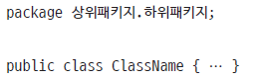
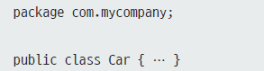
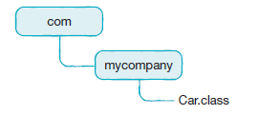
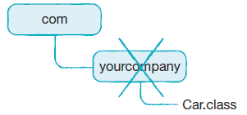
패키지 선언
패키지 선언
클래스 작성 시 해당 클래스가 어떤 패키지에 속할 것인지를 선언
패키지 이름 규칙
- 숫자로 시작 불가
- _ 및 $ 제외한 특수문자 사용 불가
- java로 시작하는 패키지는 자바 표준 API 에서만 사용하므로 사용 불가
- 모두 소문자로 작성하는 것이 관례

Slide 5
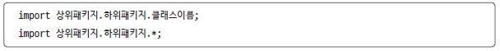
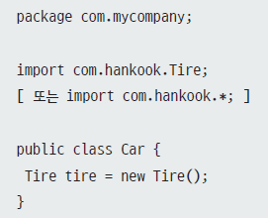
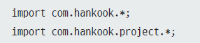
패키지 선언
import문
사용하고자 하는 클래스 또는 인터페이스가 다른 패키지에 소속된 경우
해당 패키지 클래스 또는 인터페이스 가져와 사용할 것임을 컴파일러에 통지
패키지 선언과 클래스 선언 사이에 작성
하위 패키지는 별도로 import를 해야함
다른 패키지에 동일한 이름의 클래스가 있을 경우
import와 상관없이 클래스 전체 이름을 기술

Slide 6
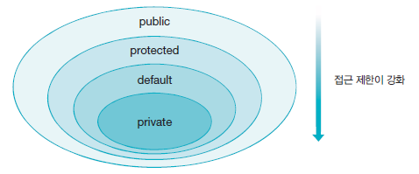
접근 제한자
접근 제한자 (access modifier)
클래스와 인터페이스 및 이들이 가진 멤버의 접근 제한
public 접근 제한자
외부 클래스가 자유롭게 사용할 수 있도록 함
protected 접근 제한자
같은 패키지 또는 자식 클래스에서 사용할 수 있도록 함
private 접근 제한자
외부에서 사용할 수 없도록 함
default 접근 제한
같은 패키지에 소속된 클래스에서만 사용할 수 있도록 함

Slide 7
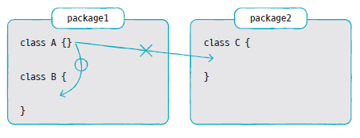
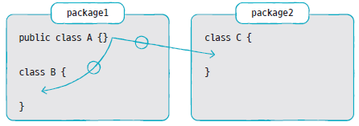
클래스의 접근 제한
클래스 접근 제한
같은 패키지 내에서만 사용할 것인지 다른 패키지 내에서도 사용할 수 있도록 할 것인지 결정

Slide 8
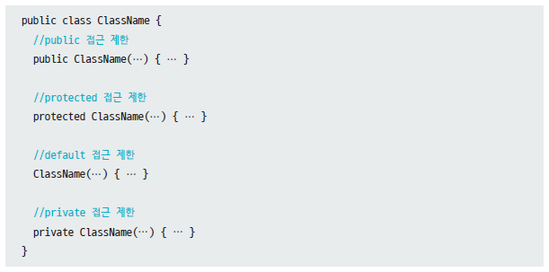
생성자의 접근 제한
생성자 접근 제한에 따라 생성자 호출 가능 여부 결정

Slide 9
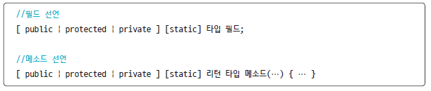
필드와 메소드의 접근 제한
필드와 메소드의 접근 제한

Slide 10
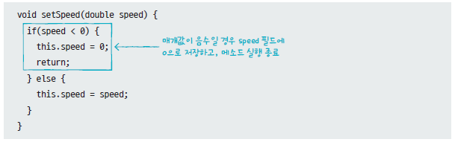
Getter와 Setter 메소드
외부에서 객체에 마음대로 접근할 경우 객체의 무결성 깨질 수 있음
Setter 메소드
외부의 값을 받아 필드의 값을 변경하는 것이 목적
매개값 검증하여 유효한 값만 필드로 저장할 수 있음

Slide 11
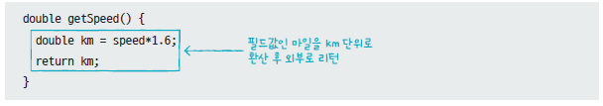
Getter와 Setter 메소드
Getter 메소드
외부로 필드값을 전달하는 것이 목적
필드값을 가공해서 외부로 전달할 수도 있음

Slide 12
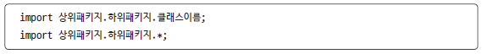
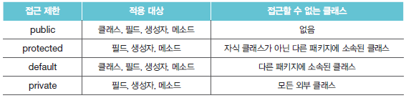
키워드로 끝내는 핵심 포인트
패키지 선언 : 해당 클래스 또는 인터페이스가 어떤 패키지에 속할 것인지를 선언.
import문 : 다른 패키지에 소속하는 클래스와 인터페이스를 사용할 경우 필요
접근 제한자 : 클래스, 인터페이스, 그리고 멤버들을 사용을 제한할 경우 사용
Getter/Setter :
필드 값을 외부로 리턴하는 메소드를 Getter (getXXX(), isXXX())
외부에서 값을 받아 필드값을 변경하는 메소드를 Setter (setXXX())

Slide 13

Thank You!

